Slide 1
微积分期中复习
一、研究函数连续 与极限的方法
（间断）
函数
极限
连续
研究对象
研究工具
研究桥梁
二、一元函数微分学及其应用
导数、
导数应用、
中值定理

Slide 2
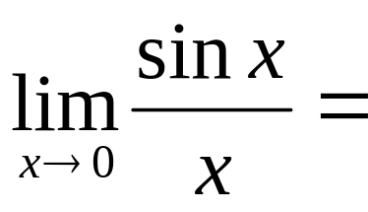
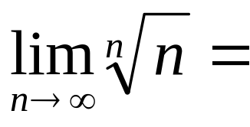
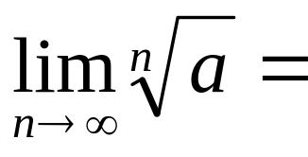


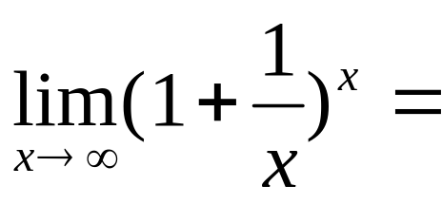
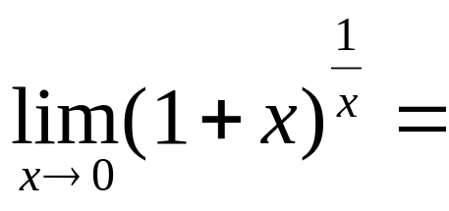

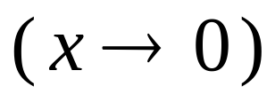
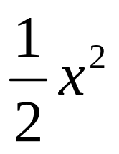
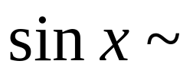


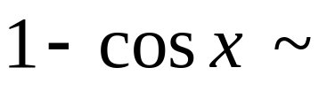


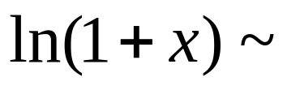
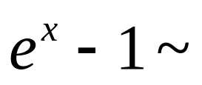
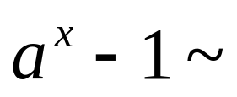
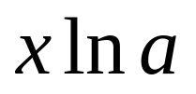
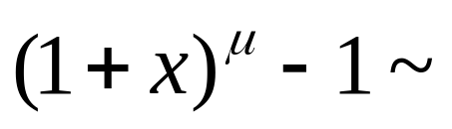

一、极限
1、重要的极限
或
或
2、常用的等价无穷小

Slide 3
3、求极限的方法及举例
(1) 利用定义式验证极限
求极限的基本方法
(2) 利用极限存在准则求极限
(3) 利用极限或无穷小的运算法则
(4) 利用函数的连续性求极限
(5) 利用等价无穷小与重要的极限
(6) 求未定型的极限
(洛必达法则)
(7) 利用导数的定义求极限
其它方法
(8) 利用中值定理求极限
(9) 利用泰勒公式求极限

Slide 4
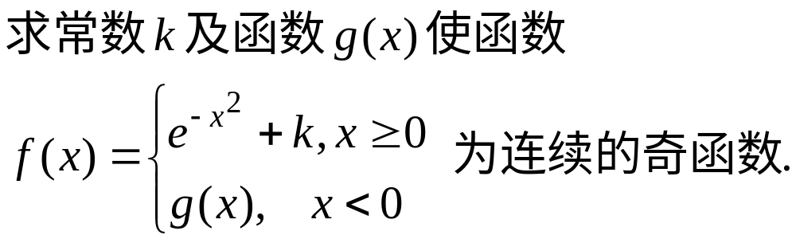
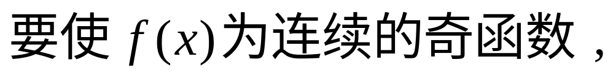
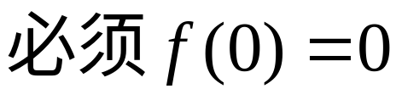
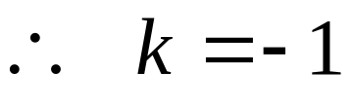
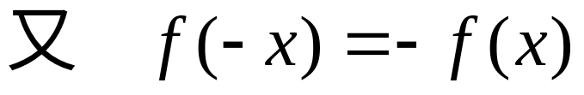
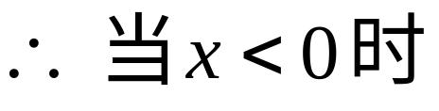
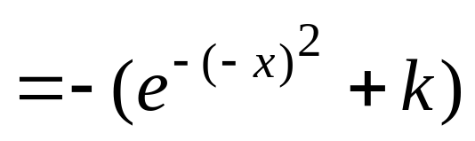
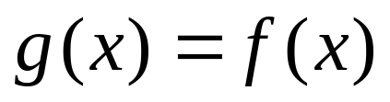
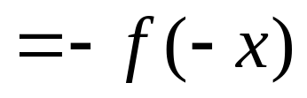
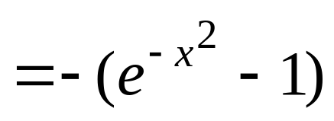
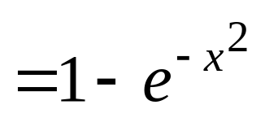
例1：
解：

Slide 5
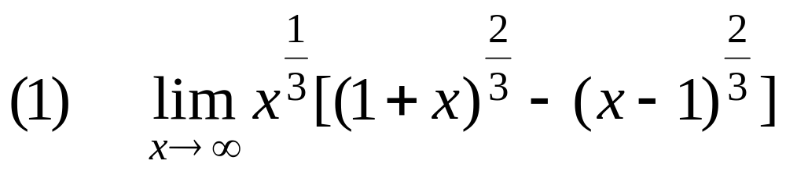
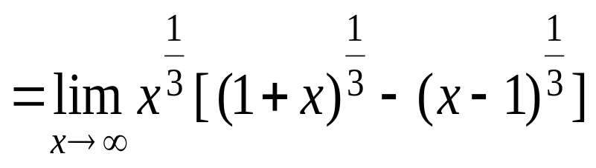
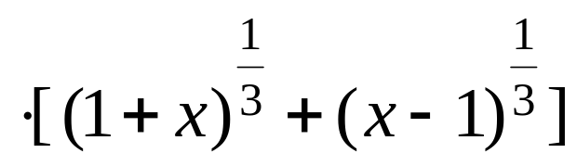
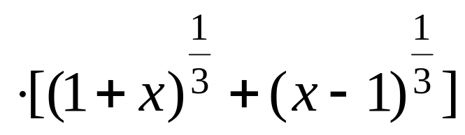
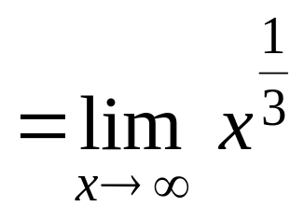
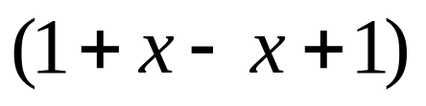
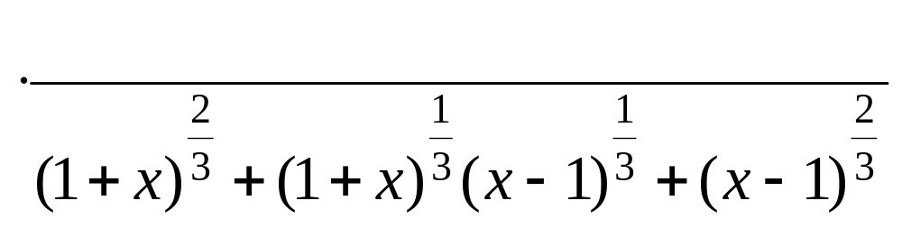
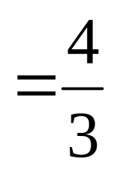
例2：
求下列极限
解：原式

Slide 6
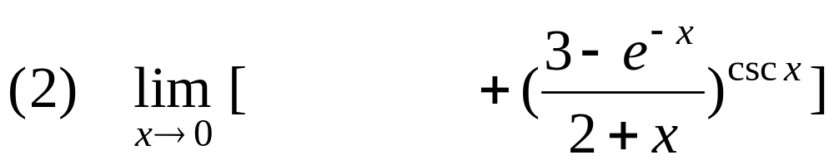
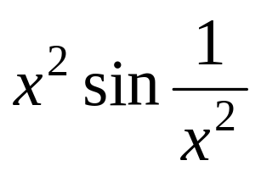
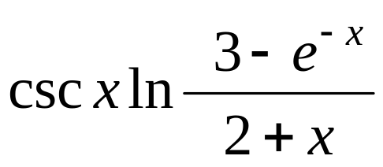
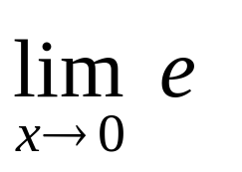
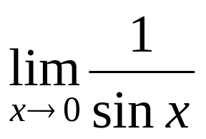
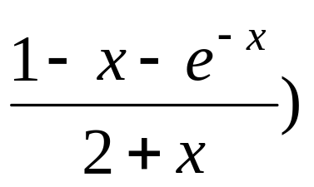
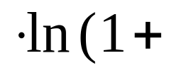

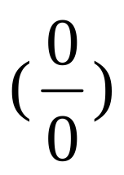
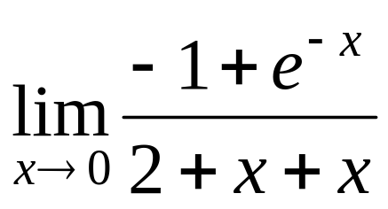

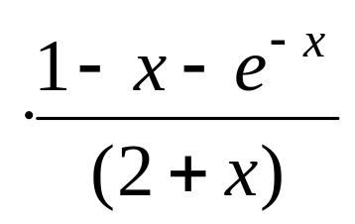
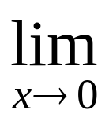

解：
原式 =

Slide 7
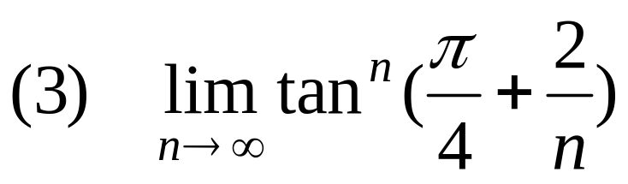
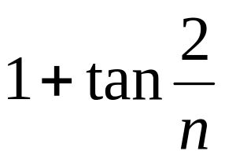
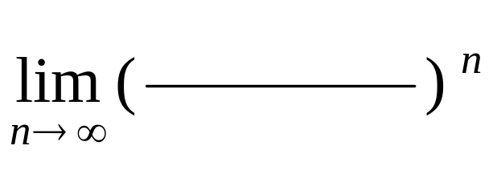
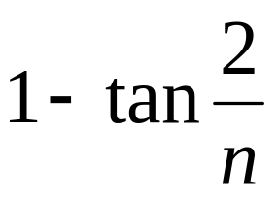
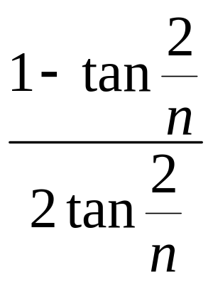
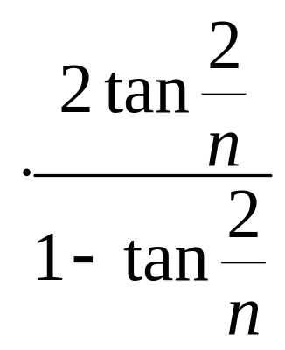



解：原式 =

Slide 8









解：原式 =

Slide 9












Slide 10













（6）
解：原式 =
（7）
解：原式 =

Slide 11





(8)
令
解: 原式 =

Slide 12












例3 求下列函数的极限
解法一
解法二

Slide 13

例4：
1)求极限
利用夹逼准则

Slide 14










2)
求极限
(1)
利用极限的
运算法则
(2)
3)
求极限
利用函数极限求做
解:
型

Slide 15









例5:
求
令
提示:
采用洛必达法则较麻烦 ,
故变量代换
解:
原式
例6:
求
采用抓大头法
解:
原式
若用洛必达法则, 越来越复杂

Slide 16












例7：
解：

Slide 17















例8：

Slide 18

二. 连续、可导
1. 函数的连续性、可导性
可去间断点
第一类间断点
跳跃间断点
2. 函数间断点
无穷间断点
第二类间断点
振荡间断点
3. 闭区间上连续函数的性质

Slide 19















例9：
解：
不存在

Slide 20






例9：

Slide 21











例10：

Slide 22
















例10：
证明：

Slide 23








例11 设 f ( x ) 在 [ 0 , 2a ] 上连续，且 f (0) = f (2a)
证明在 [ 0 , a ] 上至少存在一点
证:
令
在
上连续
由闭区间上连续函数的介值定理可知：
在[ 0, a ]上至少存在一点

